Slide 1
Альбом
«Мы помним
ваши имена»

Slide 2
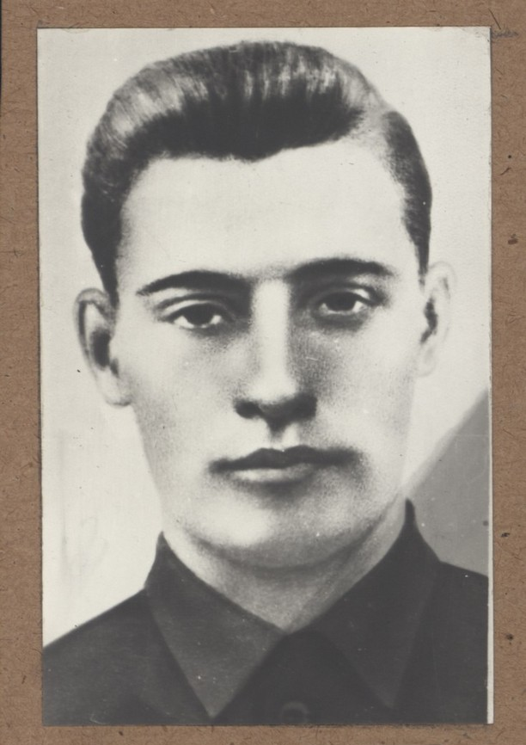
«Узнай героя-земляка»
Анташкевич
Фёдор
Кузьмич
Выполнили обучающиеся МАОУ Тоболовская СОШ Первышин Иван и Замковая Карина

Slide 3
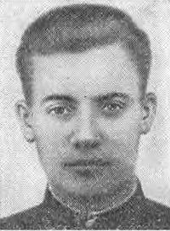
Фёдор Кузьмич
Анташкевич
Советский
военнослужащий.
Участник Великой
Отечественной войны.
Герой Советского
Союза
Родился: 24 августа 1922г.
Умер: 4 марта 1945г.

Slide 4
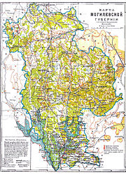
Фёдор Кузьмич Анташкевич родился в 1922 году (по другим данным 24 августа 1923 года) в деревне Козигорка Оршанского уезда Могилёвской губернии Советской Социалистической Республики Белоруссии
в крестьянской семье Кузьмы Кондратьевича и Фёклы Семёновны Анташкевич. Белорус. Образование 10 классов. В 1939 году после смерти жены Кузьма Кондратьевич с тремя сыновьями — Фёдором, Семеном и Анатолием — переехал в деревню Кислое Омской области (ныне Ишимского районаТюменской области). Здесь семья купила дом, обзавелась личным хозяйством. Отсюда в октябре 1941 года Ишимским районным военкоматом Омской области Ф. К. Анташкевич был призван в Красную Армию.

Slide 5
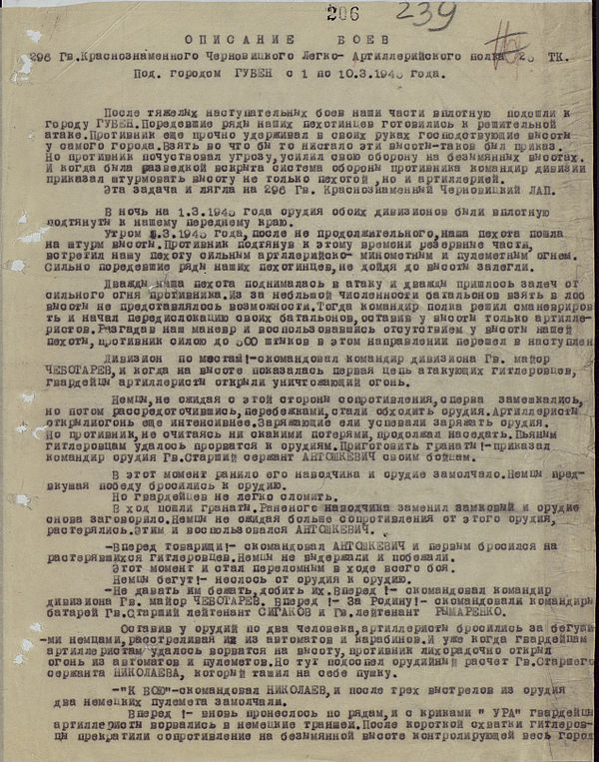
Участник битв:
Битва за Москву
Ржевская битва
Битва на Курской дуге
Освобождал Левобережную Украину
Участвовал в освобождении г. Черновицы
Бои в Карпатах
Особо отличился в боях к г. Губен на территории Германии
в период с 1 марта по 4 марта 1945г.

Slide 6
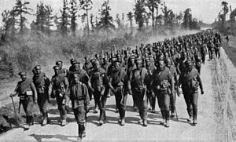
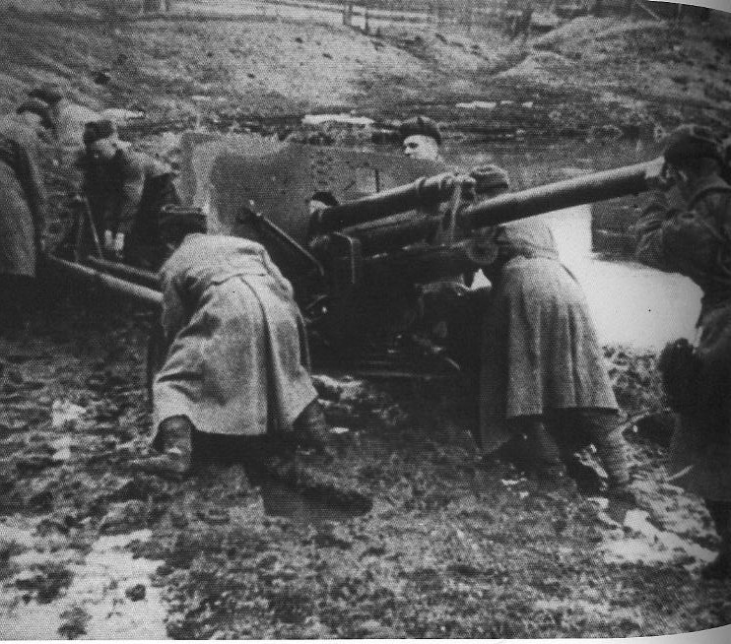
Годы службы:
1941 – 1945гг.
Воинские части:
• Западный фронт;
• 2-й истребительно-противотанковый артиллерийский полк 40-й армии;
• 1664-й истребительно противотанковый артиллерийский полк РГК;
• 296-й гвардейский лёгкий артиллерийский полк

Slide 7
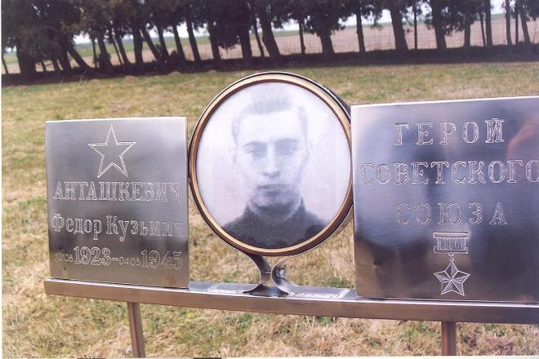
10 апреля 1945 года указом Президиума Верховного Совета СССР старшему сержанту Федору Кузьмичу Анташкевичу было присвоено звание Героя Советского союза посмертно. Похоронен Ф. К. Анташкевич на мемориальном кладбище советских воинов Цыбинка-Бялкув в Слубицком повяте Любушского воеводства Польской Республики.

Slide 8

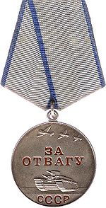

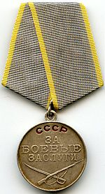
Награды:
Орден
Красной Звезды
(06.10.1944)
Медаль «Золотая
Звезда»
(10.04.1945, посмертно)
Медаль
«За отвагу»
(15.04.1944)
Орден
Ленина
(10.04.1945, посмертно)
Медаль
«За боевые заслуги»
(10.03.1944)

Slide 9
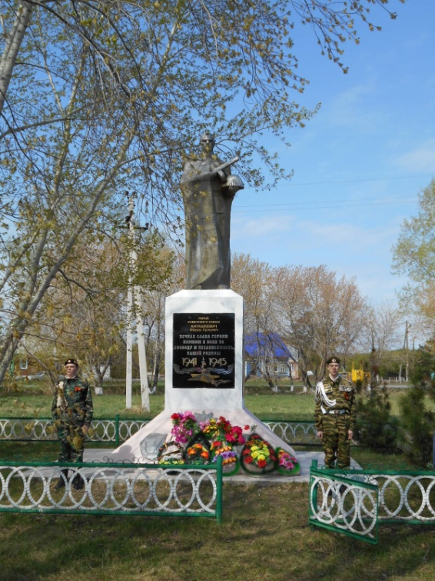
Память:
Памятный знак в деревне Козигорки Толочинского района Витебской области Республики Беларусь.
Мемориальная доска на здании Оболецкой средней школы в деревне Обольцы Толочинского района Витебской области Республики Беларусь.
Памятник Ф. К. Анташкевичу в селе Новотравное Ишимского района Тюменской области Российской Федерации.
Имя Героя Советского Союза Ф. К. Анташкевича носит Новотравнинская школа и одна из улиц села Новотравное Ишимского района Тюменской области.

Slide 10
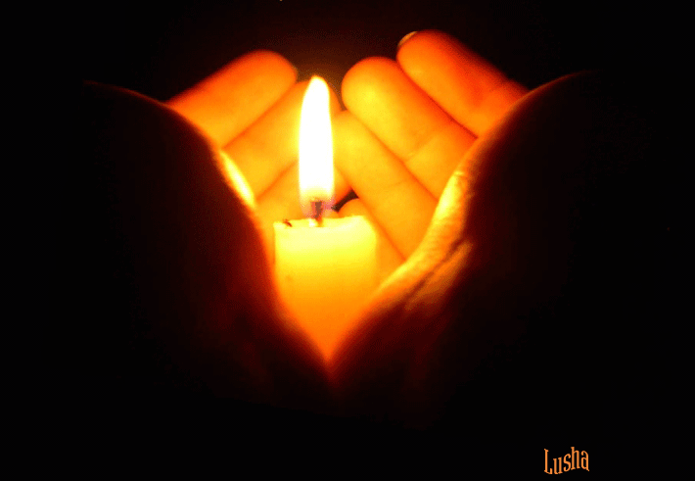
Гори, свеча, не затухай, не проходящей болью будь.
Пусть в пламени твоем встают, чей оборвался путь.
Кто из спокойных мирных дней шагнул в наземный ад,
И кто до гробовой черты нес звание – солдат,
Кто в восемнадцать с небольшим познал цену потерь.
Кто за Россию, жизнь отдав, открыл в бессмертье дверь.
Гори, свеча, не затухай, не дай нахлынуть тьме.
Не дай живым забыть всех тех, погибших на войне.
Вечная слава героям!
Вечная слава! Вечная слава!
Вечная слава героям!
Слава героям! Слава!!!

